Slide 1


Slide 2
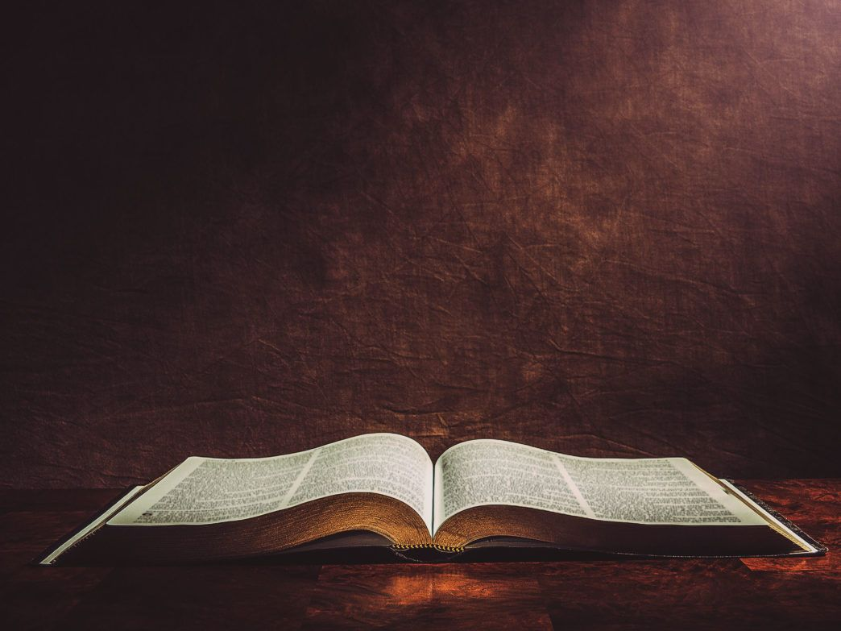
2 தீமோ 3:13-14
13. nghy;yhjth;fSk; vj;jh;fSkhdth;fs; Nkhrk;Nghf;Ffpwth;fshfTk;> Nkhrk;Nghfpwth;fshfTkpUe;J Nkd;NkYk; NfLs;sth;fshthh;fs;.

Slide 3
2 தீமோ 3:13-14
14. eP fw;W epr;rapj;Jf;nfhz;litfspy; epiyj;jpU@ mitfis ,d;dhhplj;jpy; fw;wha; vd;W eP mwpe;jpUf;fpwJky;yhky;>

Slide 4

1.வஞ்சனை என்பதை நாம் எவ்வாறு விவரிக்கலாம்?

Slide 5
2. சத்தியத்தில் நாம் எவ்வாறு வஞ்சிக்கப்படுகிறோம்?
14-ம் வசனத்தில் அப்போஸ்தலர் பவுல் அவர்களின் ஆலோசனையில் நமக்கு கிடைக்கும் படிப்பினைகள் என்ன?

Slide 6
3. ஆவிக்குரிய உபதேசங்களினால் இழுக்கப்படும் கர்த்தருடைய அக்கினிமயமான பூட்டப்பட்ட ரதம் இறுதி பிரிவினையை ஏற்படுத்தும் என சகோதரர் ரசல் அவர்கள் எழுதியுள்ளார். இதைக் குறித்த உங்களுடைய கருத்துக்கள் என்ன?

Slide 7
4. கடைசி கால பாத அங்கங்கள் சந்திக்கக்கூடிய உபதேச வஞ்சனைகள் சிலவற்றை கூற முடியுமா?

Slide 8
5. கடைசி கால பாத அங்கங்களாக நம்முடைய அன்றாட வாழ்க்கையில் நாம் வஞ்சிக்கப்படும் சில சூழல்களை குறித்து கூறவும்.

Slide 9
6. அறிவியல் மற்றும் விஞ்ஞானத்தின் வளர்ச்சி நம்மை எவ்வாறு வஞ்சிக்க கூடியதாய் அமையும்?

Slide 10
7. ஒருவர் தான் வஞ்சிக்கப்படவில்லை என்பதை உறுதி செய்து கொள்ள முடியுமா எவ்வாறு?

Slide 11
8. நான் வஞ்சனையில் விழுந்து விடாத படிக்கு எவ்வாறு என்னை பாதுகாத்துக் கொள்ள முடியும்?

Slide 12

ஆமென்

